Slide 1

Collège du Parmelan
Réunion d’information
du 21 et 22 novembre 2024
L’orientation après la 3ème
Le Diplôme National du Brevet

Slide 2
Faire un choix d’orientation, c’est…
Apprendre à se connaître
s’interroger sur ses intérêts,
sa personnalité,
ses résultats scolaires,
ses valeurs…
S’informer sur les formations
les contenus,
le diplôme, les lieux,
la durée des études,
les poursuites d’études …
S’informer sur les métiers
les activités du métier,
les conditions de travail,
le salaire,
le niveau de qualification,
les évolutions possibles …

Slide 3
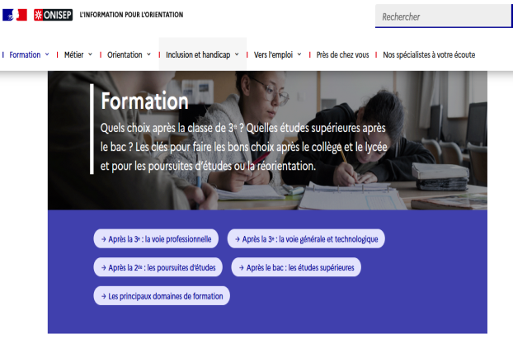

Se documenter, se renseigner
https://www.onisep.fr/
Site ONISEP :
Les Mini – Stages
en lycée pro
ENT du collège : Espace Orientation
Entretien avec le professeur principal et/ou avec la
Psychologue Education Nationale
le jeudi au collège
Les Portes Ouvertes des lycées du bassin et les salons
Centre d’Information et d’Orientation d’Annecy
tél. 04 50 88 48 01 sur Rdv
Site: cio d'Annecy
Le guide « Après la 3ème »

Slide 4
Les parcours de formation
Deux voies après la troisième
La voie générale et technologique
La voie
professionnelle
La 2de générale et technologique
La 2de pro
La 1ère année de CAP
Notes:
4

Slide 5
Les parcours de formation
Études
supérieures longues
+ 5 ans majoritairement
Études
supérieures courtes
+ 2- 3 ans majoritairement
Vie active ou
poursuite d’études vers BTS,
MC, …
Mention Complémentaire, Brevet Professionnel, FCIL, CAP en 1 an
Bac général
Bac technologique
Bac professionnel
Terminale
Générale
Terminale
Technologique
Terminale
professionnelle
Vie active
CAP / CAPA
1ère
générale
1ère
technologique
1ère
professionnelle
2ème
année CAP
2nde
générale et technologique
2nde spécifique
2nde
professionnelle
1ère
année CAP
Voie générale et technologique
Voie professionnelle
Classe de 3ème
Notes:
5

Slide 6
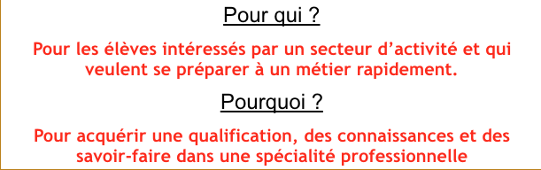
La voie professionnelle
Deux parcours de formation
Sommaire
Bac Pro en 3 ans
CAP en 2 ans
Terminale Professionnelle
2e année
1re Professionnelle
2de Professionnelle
1re année

Slide 7
La voie professionnelle
Au Programme
+ Périodes de formation en milieu professionnel entre 18 et 22 sem. réparties sur 3 ans
·
Des enseignements professionnels en co-intervention en français, mathématiques-sciences... La réalisation d'un chef-d’œuvre à partir de la 1re pro ; prévention-santé-environnement ; économie-gestion ou économie-droit selon la spécialité ; un atelier de philosophie en terminale pro.
· Des enseignements généraux : français ; histoire-géographie ; enseignement moral et civique ; mathématiques ; langue vivante ; sciences physiques et chimiques ou langue vivante (selon les spécialités) ; arts appliqués et cultures artistiques ; EPS.
Choisir une spécialité dans un
domaine ou dans une famille
de métier
- activités et tâches
- projet d’insertion
- conditions de travail
En fonction de ses centres d’intérêt
Choisir un diplôme
CAP : pour acquérir en 2 ans des techniques pointues et se former à un métier
BAC PRO : pour se former à un
domaine professionnel en 3 ans

Slide 8
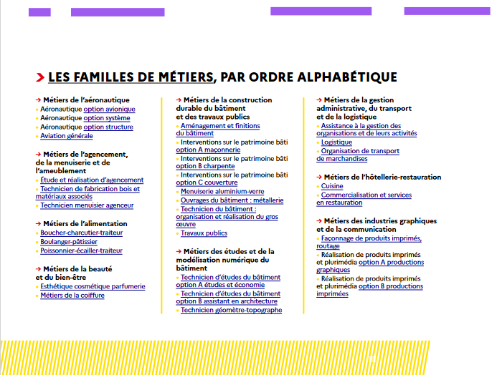
LS DIFFÉRENTES FAMILLES DE MÉTIERS
ET LES SPÉCIALITÉS HORS FAMILLES DE
MÉTIERS EN VOIE PROFESSIONNELLE

Slide 9
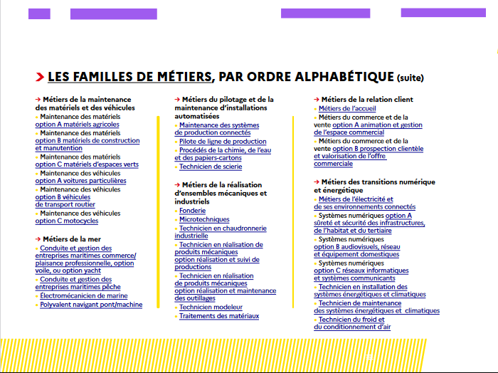

Slide 10
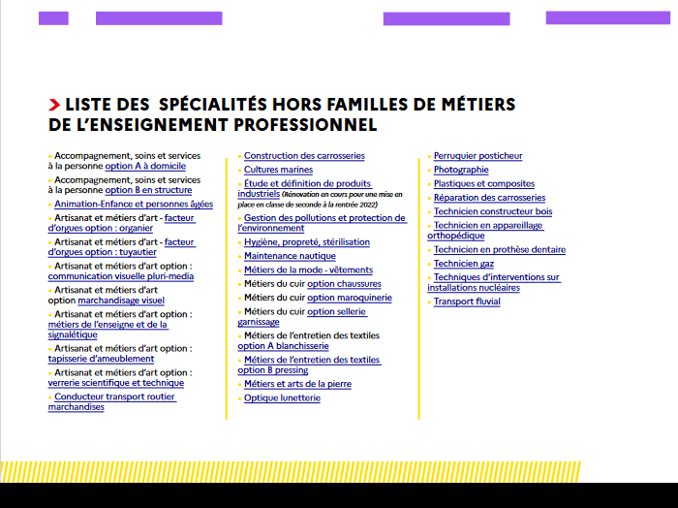

Slide 11
En voie pro : soit sous statut scolaire soit en apprentissage ?
Statut scolaire
  Formation en lycée professionnel
  Période de formation en milieu professionnel
  16 à 22 semaines
Alternance
  Formation en entreprise et en centre de formation pour apprentis (CFA ou UFA)
  1/3 temps en cours et 2/3 formation en entreprise
  Avoir entre 16 et 25 ans (ou 15 avant le 31 décembre en sortant d’une classe de 3ème)
  Trouver un employeur et signer un contrat
  5 semaines de vacances
Convention de stage avec une entreprise
Contrat de travail
avec un employeur
Pour des diplômes identiques :
CAP, Bac Pro, BTS, BUT, Diplômes d’ingénieur…

Slide 12
Pour qui ?
Pour les élèves qui se sentent à l’aise dans les matières générales et technologiques et qui envisagent une poursuite d’études plutôt longues après le Bac.
La seconde générale et technologique
Pourquoi ?
Après la Seconde Générale et Technologique :
Dans la filière Technologique :
Pour bénéficier d’enseignements ‘’appliqués’’ (enseignement général + travaux pratiques + enseignement technologique dans 8 séries technologiques ; en fonction de ses centres d'intérêts)
Pour se spécialiser dans un domaine d’activité et envisager une poursuite d’études mi-longues (3 ans majoritairement)
Dans la filière Générale :
Pour poursuivre avec des enseignements théoriques et abstraits (analyser, argumenter, synthétiser, rédiger) associés à une dominante (choix de 3 spécialités en 1ère, puis 2 en terminale)
Pour poursuivre vers des études longues (5 ans majoritairement)

Slide 13
La 2nde GT : une classe déterminante pour l’orientation
Au Programme
Tronc Commun
(approfondissement des matières de 3ème
+
découverte de nouveaux domaines : Sciences Economiques et Sociales,
Sciences Numériques et Technologie)
Accompagnement personnalisé
(en fonction des besoins des élèves,
déterminé par un test de positionnement en Français et Mathématiques,
réalisé en début d’année)
Orientation (54 heures) :
- vers une première générale ? Si oui
choix des enseignements de spécialités en lien avec un
projet Post Bac.
- vers une première technologique ? Si oui choix de la
spécialités.
+ possibilité d’Enseignements optionnels

Slide 14
Après la 2de GT
VOIE GENERALE
VOIE TECHNOLOGIQUE
En 1ère choix de 3 ens. de spécialité puis 2 en Terminale :
- Arts (musique,théâtre,hist.arts…)
Education physique,pratiques et
cultures sportives
Histoire-géo,géopolitique et sciences politiques
Humanité, litt.et philosophie
Langues, littérature et cultures étrangères et régionales
Littérature, langues et cultures de l’Antiquité
Mathématiques
Numérique et sciences informatiques
Physique-chimie
Sciences de la vie et de la Terre
Sciences de l’ingénieur
Sciences économiques et sociales
Biologie-écologie(en lycée agricole)
En 1ère choix d’une série de bac
BAC STI2D
Technologies industrielles
BAC STL
Laboratoire
BAC ST2S
Santé Social
BAC STMG
Management gestion
BAC STAV
agronomie
BAC STD2A
Arts appliqués
BAC S2TMD
Musique, danse
BAC STHR
Hotellerie restauration

Slide 15
Après un Bac général
Après un Bac technologique
Licence → en 3 ans à l’Université
Les C.P.G.E → Classes Préparatoires aux Grandes Écoles (2 ans) Littéraires, scientifiques, économiques en lycée pour préparer aux concours d’entrée des écoles de commerce ou d’ingénieurs
Les écoles spécialisées → Domaines du paramédical, social, commerce, art….(3 ans minimum)
BUT → Bachelor Univertsitaire Technologique (3 ans) en IUT avec des possibilités de poursuites d’études sous certaines conditions
B.T.S → Très peu ouverts aux bacs généraux en lycée public
  Priorité aux études courtes (2 à 3 ans).
  BUT → Bachelor Universitaire Technologique (3 ans) en IUT
  BTS → Brevet de Technicien Supérieur (2 ans) en lycée
  Possibilité de poursuite d’études en Licence Professionnelle ou dans les grandes écoles d’ingénieur ou de commerce, si bon niveau.
  CPGE (Classes Préparatoires aux Grandes Ecoles ) selon les Bac technologiques. En 2 ans, puis école d’ingénieur ou de commerce

Slide 16
Calendrier de l’Orientation
& Démarches téléservices
Février Mars Mai Juin
Vœux provisoires
de voie
Vœux définitifs
Voie et affectation
Avis du conseil de classe
Décision d’Orientation
APPEL
(si désaccord)
Affectation en 2nde Générale et Technologique : Affectation sur un seul vœu générique 2GT: l’élève est affecté dans son lycée de secteur et choisit les enseignements optionnels à l’inscription au sein de l’offre offerte. Il peut y avoir des exceptions sur situations particulières !
Affectation en 2nde Professionnelle = Choix de la formation et de(s) l’établissement(s).Pour entrer en lycée professionnel, les résultats entrent en ligne de compte pour obtenir la spécialité demandée.
Les places étant limitées en lycée pro, cela explique la difficulté à obtenir satisfaction sur certaines formations (domaines plus demandés que d’autres). Élargir ses voeux, classés dans l’ordre souhaité
En juin tri et classement informatisés des candidats (affelnet). Il est donc fortement conseillé de se porter candidat dans plusieurs établissements pour une même formation.

Slide 17

Fin juin : notification d’affectation
A l’issue du premier tour, deux situations peuvent se présenter :
L’élève est affecté sur l’un de ses vœux : il doit s’inscrire dans le lycée d’accueil
L’élève n’a obtenu aucun de ses vœux ou il est classé en liste supplémentaire : il doit prendre contact avec son collège d’origine
Pour la voie professionnelle, l’élève peut participer au deuxième tour d’affectation.
Il peut formuler de nouveaux vœux
sur les places restant disponibles
dans tous les établissements de l’académie.

Slide 18
Tables rondes :
Lundi 13 janvier | 3ème1 | Mme EVERAERE
Jeudi 16 janvier | 3ème3 | M. DONCQUE
Lundi 20 janvier | 3ème7 | Mme LESIEUR
Jeudi 23 janvier | 3ème6 | Mme DUBOIS
Vendredi 24 janvier | 3ème4 | Mme DAMAZ
Lundi 27 janvier | 3ème2 | M. RICHAUD
Jeudi 30 janvier | 3ème5 | M. GHOULMIE
Lundi 3 février | 3ème8 | Mme DAHMANI

Slide 19
Les portes ouvertes
Lycée L Berthollet – Annecy - samedi 22 mars 2025 - 8h/12h
Lycée G Sommeiller – Annecy - Samedi 22 mars 2025 - 8h30/13h
Lycée Gabriel Faure – Annecy – Samedi 15 mars 2025 - 9h /12h
Lycée L Lachenal – Argonay - Samedi 8 février 2025 – 8h30/12h30
Lycée Baudelaire - Cran Gevrier - Samedi 22 mars 2025 - 8h30 /12h
Lycée Tom Morel - Cran Gevrier - - Samedi 15 février 2025
Lycée A Gordini – Seynod - Samedi 15 février - 8h/12h30
Lycée Portes des Alpes – Rumilly - Samedi 15 mars 2025 - 8h30/12h
Lycée de l’Albanais – Rumilly - Samedi 22 mars 2025 - 8h30/12h

Slide 20
Les journées d’inclusion ou mini-stages
2ème stage si besoin
(Convention CMA si pendant les vacances scolaires)
Rencontre avec le Proviseur du lycée Lachenal ?

Slide 21
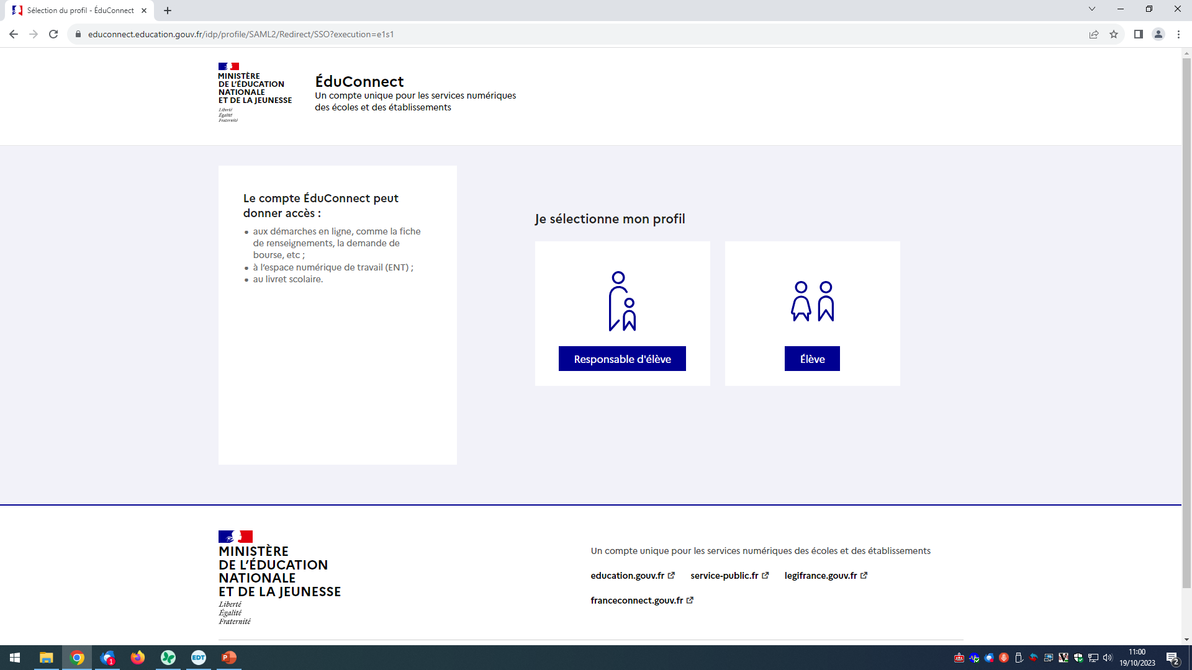
Educonnect

Slide 22
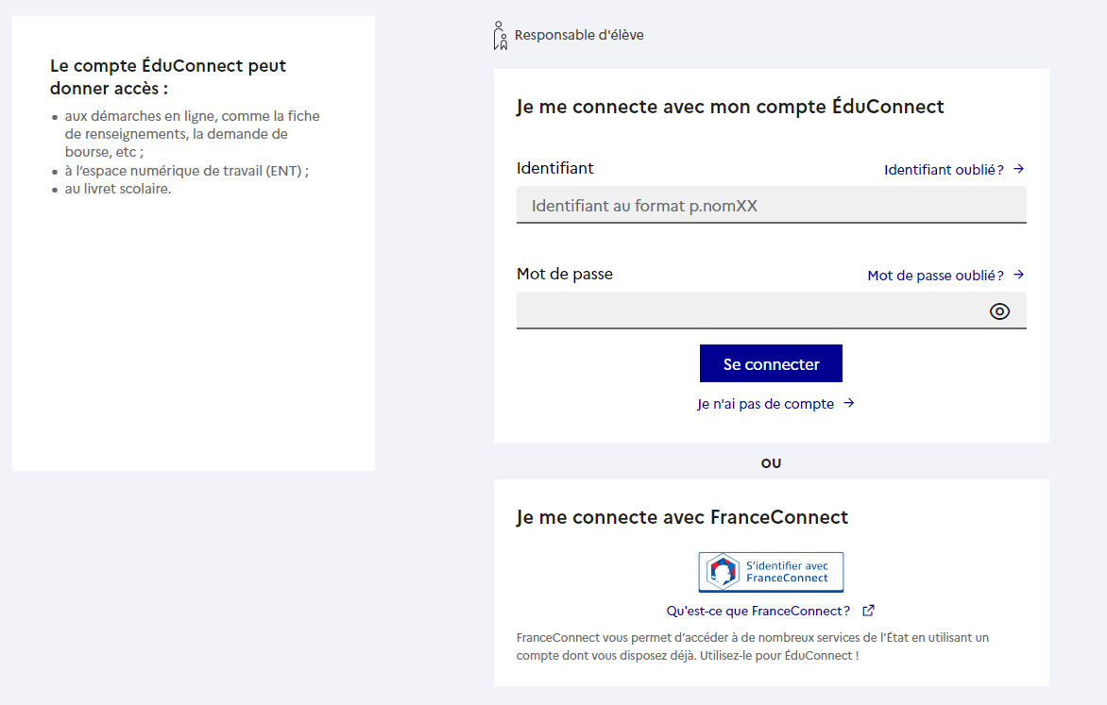

Slide 23
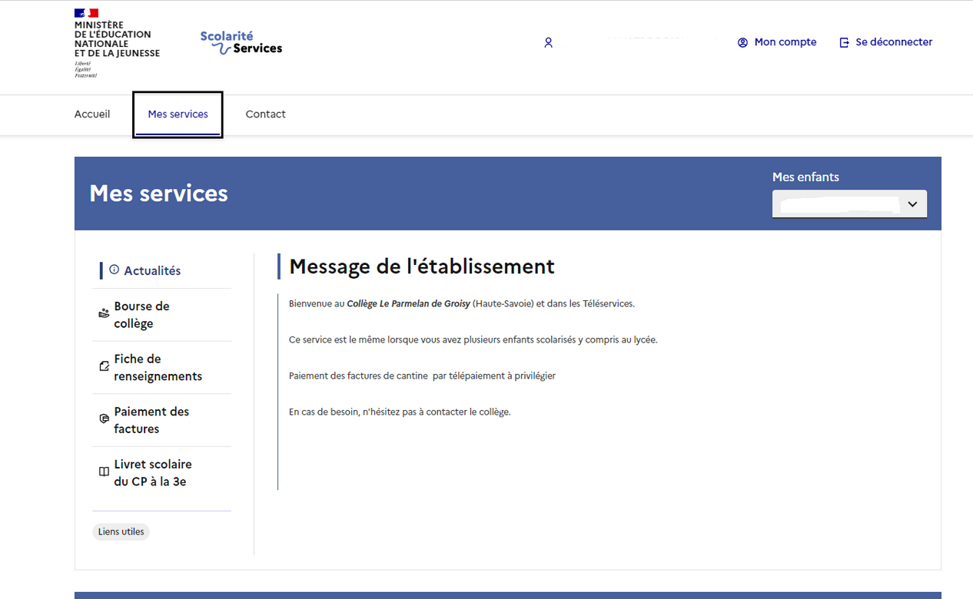

Slide 24
LE D.N.B.
Série générale

Slide 25
DNB : Jeudi 26 et vendredi 27 juin 2025
Et épreuve orale le mercredi 18 juin 2025
Déroulement (inscriptions, demandes d’aménagements, épreuve orale d’entrainement, brevet blanc 1er et 2 avril 2025, nature des épreuves)
Socle commun de compétences
Socle de compétences
400 points
Epreuve orale
100 points
Epreuves écrites
300 points

Slide 26
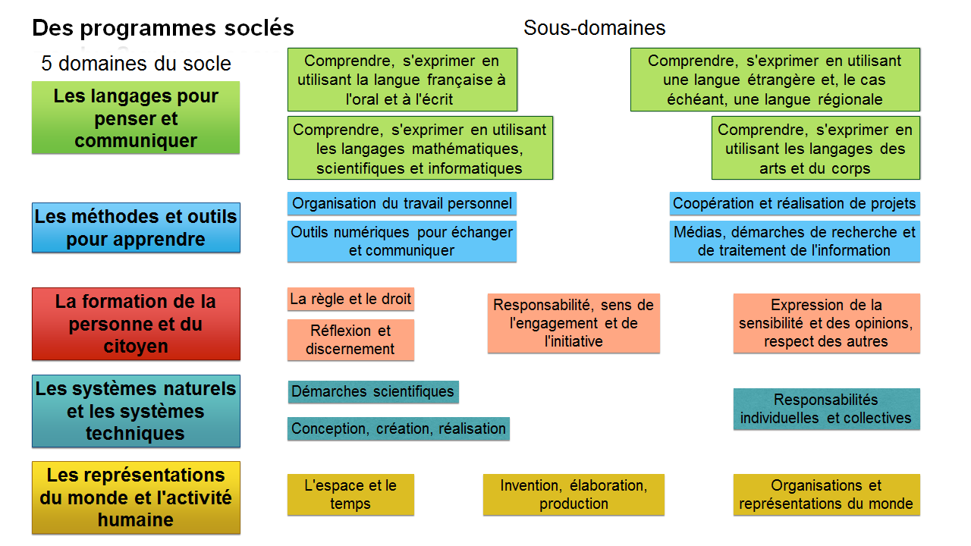
Le « SC3C » : socle commun de connaissances, de compétences et de culture

Slide 27
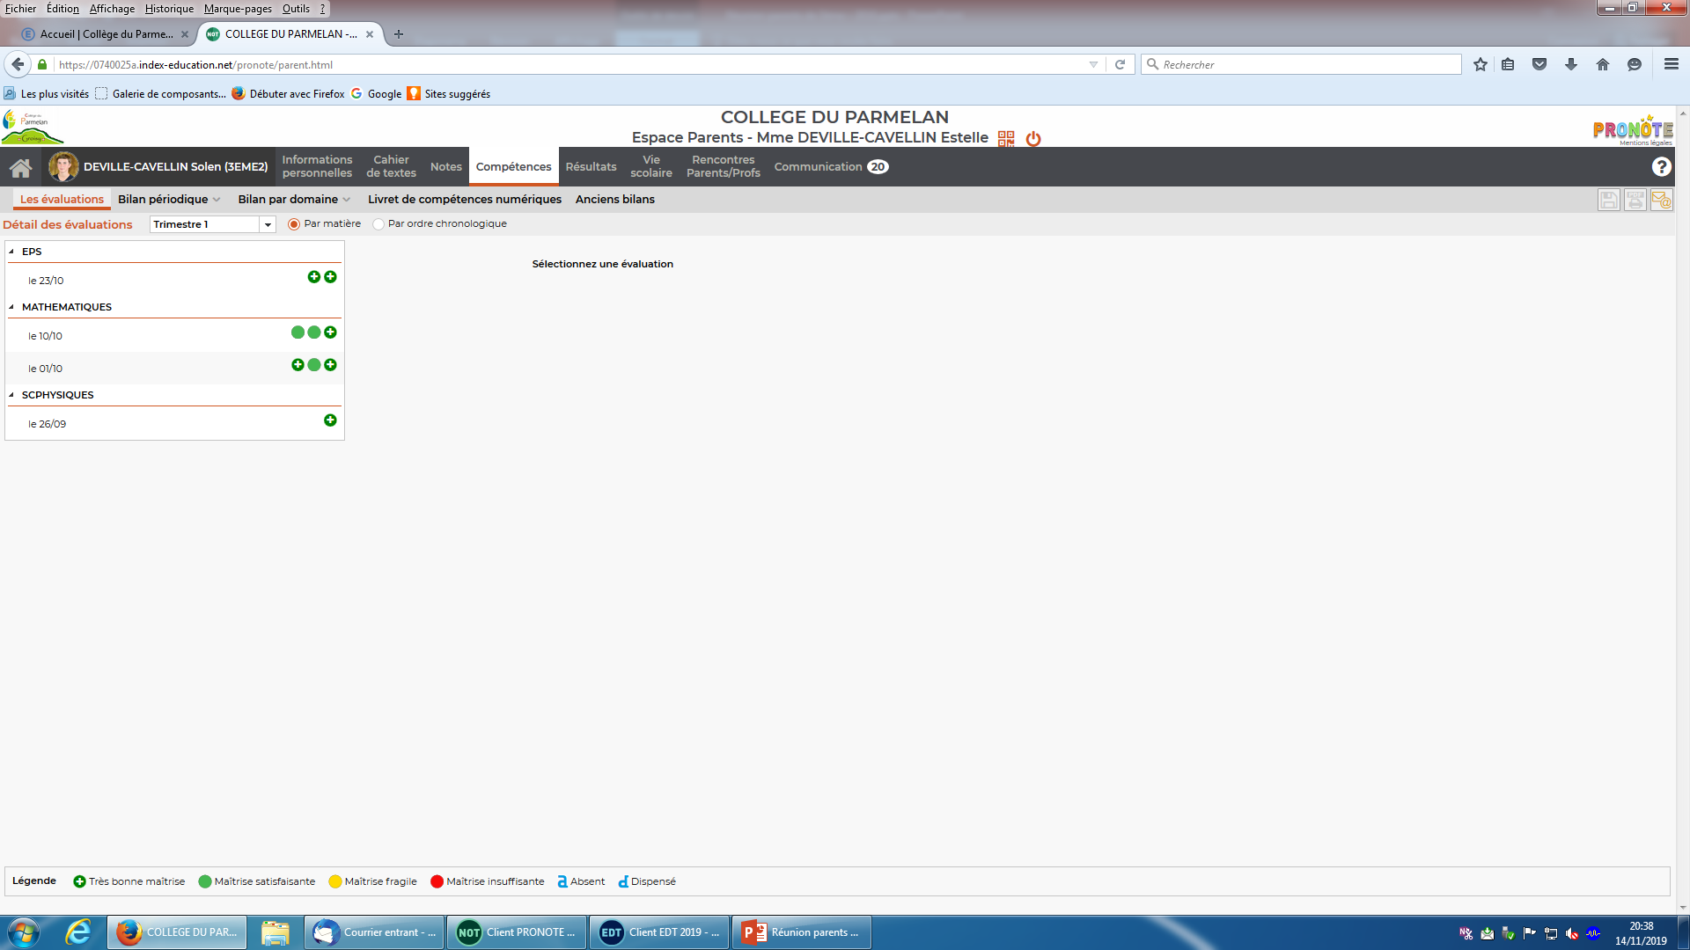

Slide 28
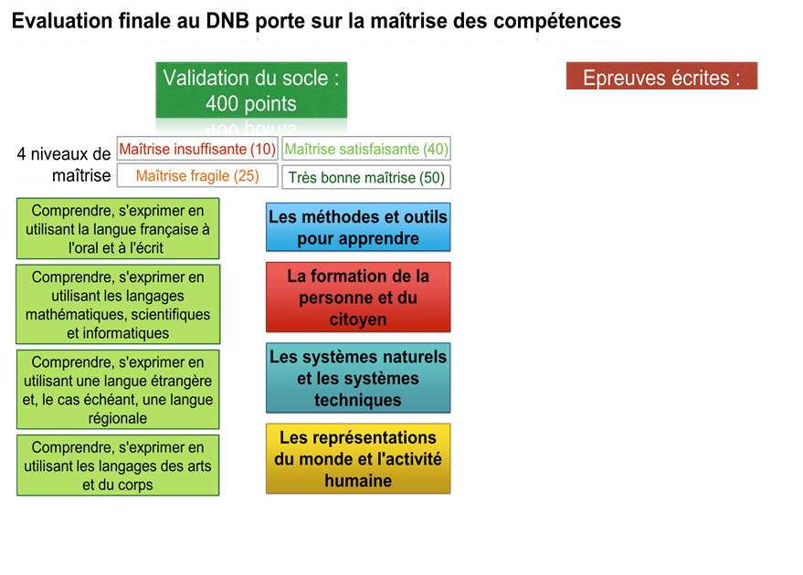
300 points
4 épreuves écrites :
Français : 100 points
Mathématiques : 100 points
Hist/Géo/EMC : 50 points
Sciences : 50 points
Epreuve orale :
100 points

Slide 29
Pour obtenir le brevet :
400 points soit 10/20
Et avec
12/20 mention AB
14/20 mention B
16/20 mention TB
18/20 mention TB avec félicitations du jury
Remise en octobre !

Slide 30
Les changements à venir
Brevet 2025 :
- Des notes séparées en histoire-géographie et en EMC.
- Introduction d’une mention "très bien avec félicitations du jury" pour les élèves qui obtiennent 18/20 ou plus.
Brevet 2026 :
- Une nouvelle répartition entre contrôle continu (40 %) et épreuves terminales (60 %).
- Le contrôle continu sera désormais fondé sur la moyenne des notes de 3e.
Brevet 2027 :
- Le DNB devient obligatoire pour accéder directement à la 2nde générale, technologique ou professionnelle.

Slide 31
Du collégien au lycéen…
Se préparer à la classe de seconde dans une année qui passe très vite
Le vouloir
La motivation
Le travail

Slide 32
Etre acteur de sa formation
Le travail en classe : - écouter
- participer
- solliciter les professeurs
- analyser ses erreurs
Le travail personnel : Lire / apprendre/ réviser
s’entrainer en faisant ses devoirs
régulièrement avec un temps de travail fixe et organisé, planifié

Slide 33
M. YAKA
M. DECLIC
M. FOKON
La liberté au lycée
Les distracteurs quand on travaille, les fréquentations
Les addictions
Les mauvais choix

Slide 34

Travailler son projet, le construire

Slide 35
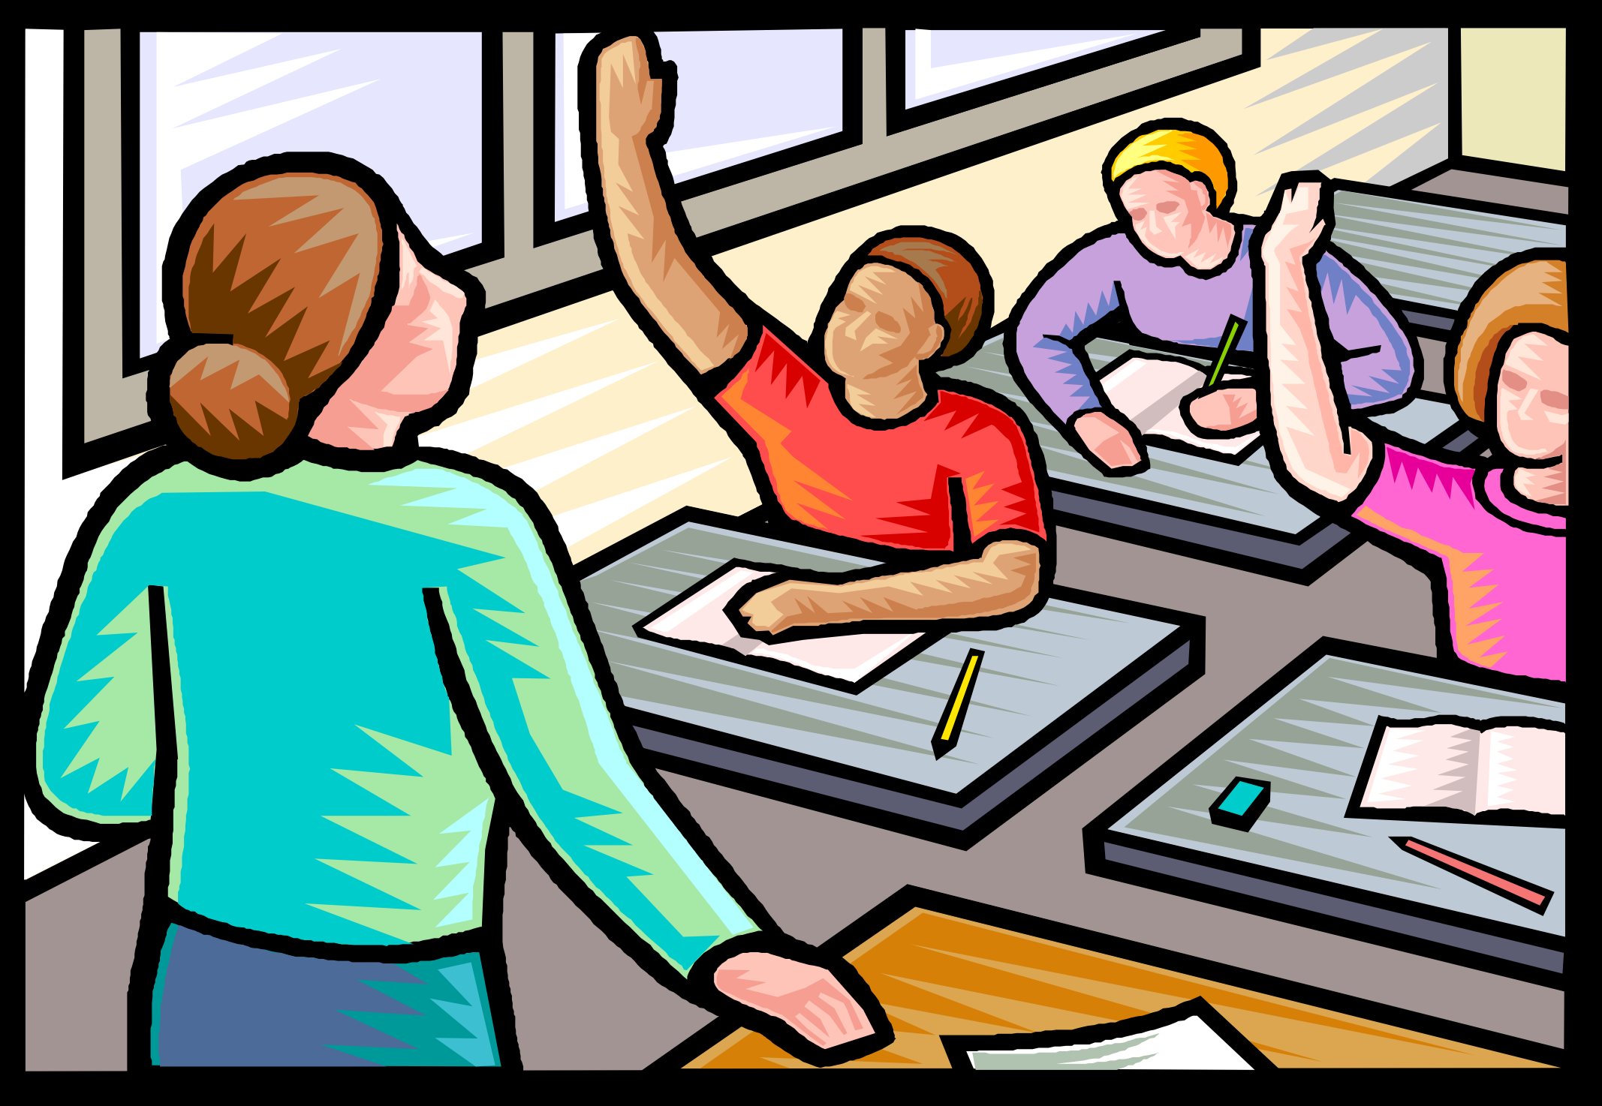
Questions diverses…

